Slide 1
Сетевые сервисы на уроках иностранного языка
Рыкова Дарья Владимировна
учитель немецкого и английского языка
Государственное бюджетное общеобразовательное учреждение
средняя общеобразовательная школа № 72 с углубленным изучением немецкого языка Калининского района Санкт-Петербурга

Slide 2
Современные требования и ИКТ
Новые стандарты в обучении требуют использования инновационных технологий, в первую очередь информационно-коммуникационных технологий.

Slide 3
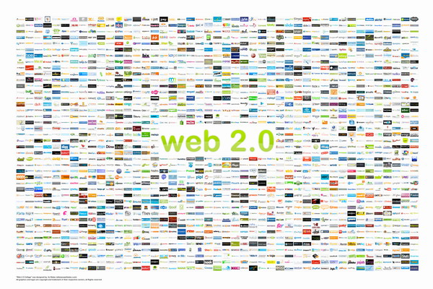
Современные инструменты в помощь учителю/ученику

Slide 4
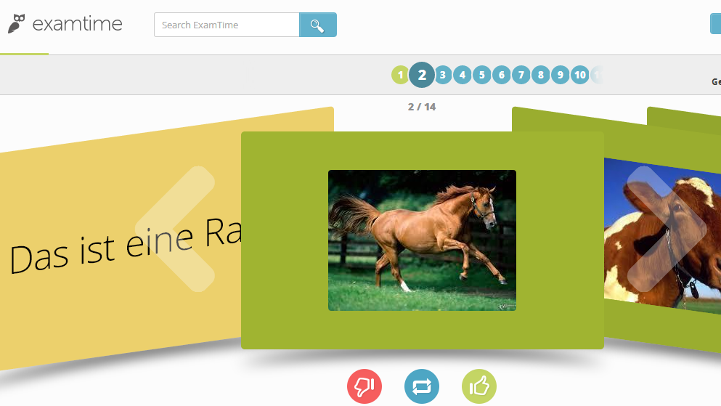
Сервис Examtime.com
https://www.examtime.com/en-US/p/1859485

Slide 5
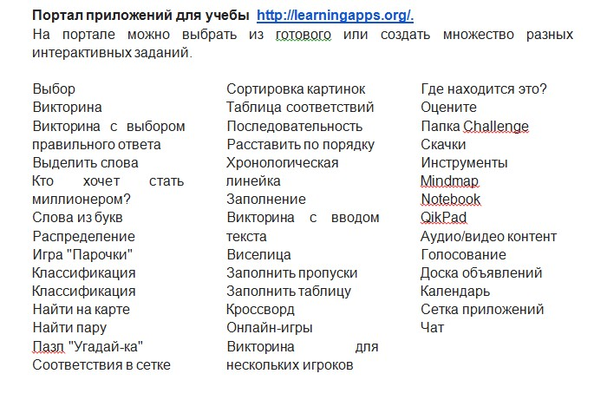
Сервис LearningApps

Slide 6
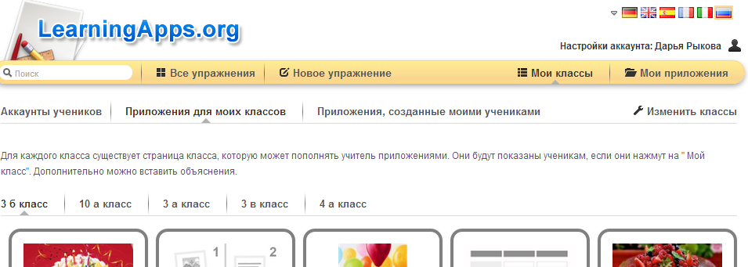
Мои материалы на LearningApps

Slide 7
Примеры интерактивных упражнений
Таблица соответствий
http://learningapps.org/display?v=pn19gkbuc01

Slide 8
Примеры интерактивных упражнений
Игра «виселица»
http://learningapps.org/display?v=pjex037i301

Slide 9
Примеры интерактивных упражнений
Найди пару
http://learningapps.org/display?v=pa29amn8301

Slide 10
Примеры интерактивных упражнений
Классификация
http://learningapps.org/display?v=pa29amn8301

Slide 11
Примеры интерактивных упражнений
Текст с пропусками
http://learningapps.org/display?v=pi6902j1t01

Slide 12
Примеры интерактивных упражнений
Кроссворд
http://learningapps.org/display?v=p5m6hn7bn01

Slide 13
www.voki.com

Slide 14
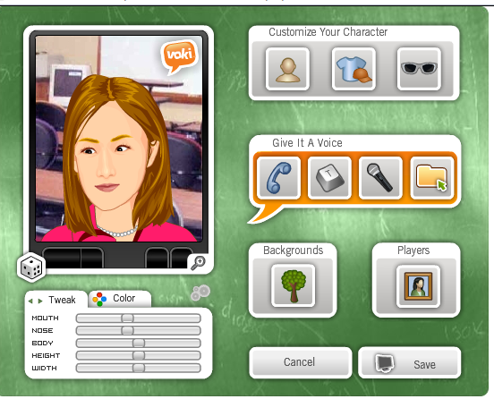
Создание презентаций

Slide 15
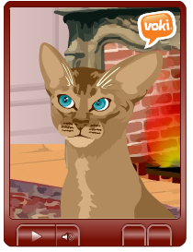
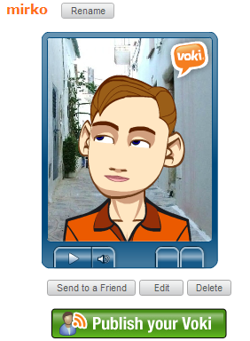
Мои материалы

Slide 16
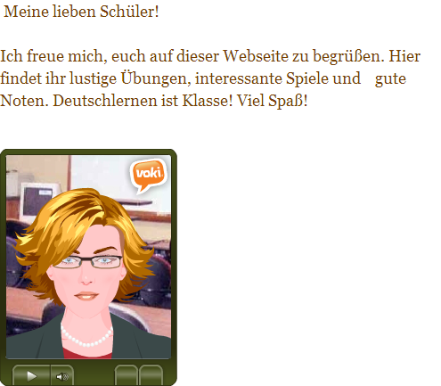
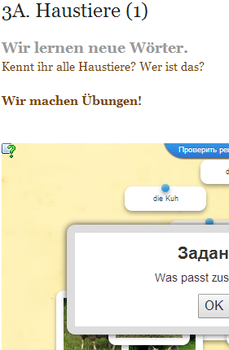
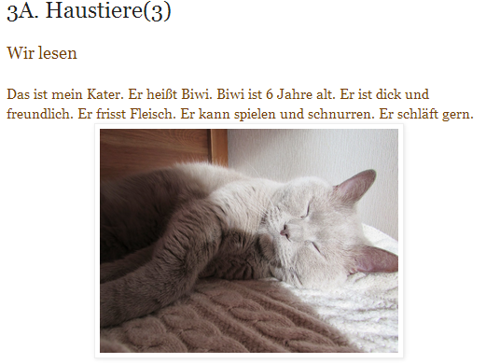
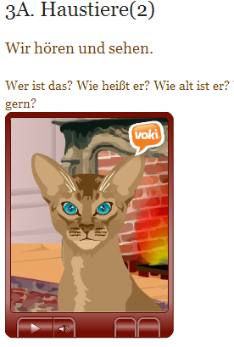
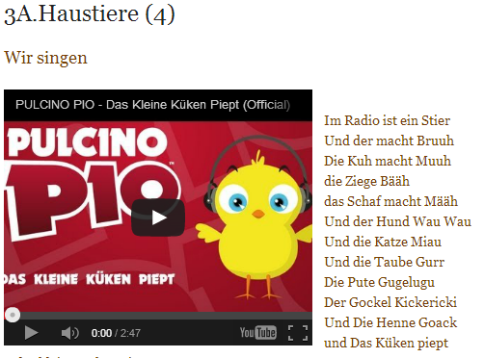
Мой блог
deutschcool.blogspot.ru

Slide 17
Итоги
ИКТ
● способствуют заинтересованности учащихся в учебном процессе;
● повышают мотивацию в обучении;
● позволяют индивидуализировать процесс обучения: учитывать уровень подготовки учащегося и его психологические характеристики;
● расширяют временные рамки одного школьного урока и позволяют вместить больший объем информации и оптимизировать способы ее актуализации;
● пролонгируют обучение за рамками урока;
● способствуют не только достижению предметных результатов обучения иностранному языку, но и развивают творческий потенциал учащихся, учат добывать и использовать знания - формируют универсальные учебные действия.

Slide 18
Автор
Рыкова Дарья Владимировна
учитель немецкого языка
Страница на сайте школы - http://schule72spb.ru/uchitelja/pages/rykovadv.htm
E-mail - dariarykowa@gmail.com

